Slide 1
Audit Carrefour
Magasin: Ksar Saïd
22/11/2018
Dr Raja Bouhalfaya

Slide 2
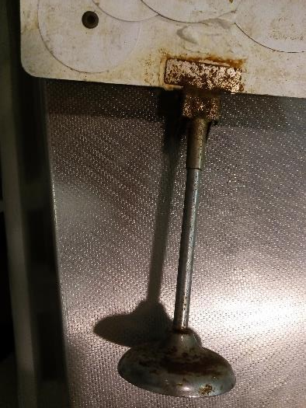
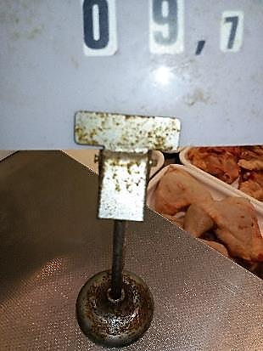
Volaillerie trad :Les piques prix étaient rouillés.

Slide 3
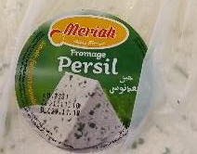
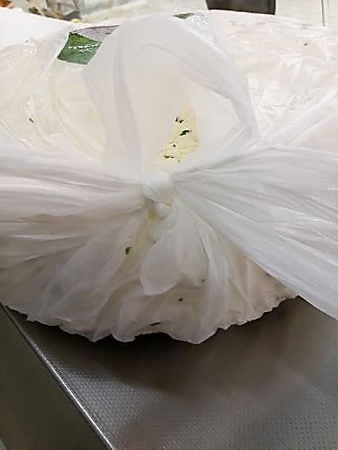
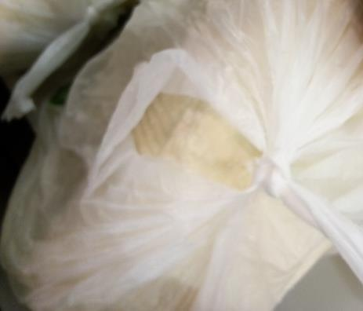
Fromages/charcuterie: Les emballages des meules de fromages blancs du fournisseur Meriah, ne permettaient pas de couvrir les produits en totalité.

Slide 4
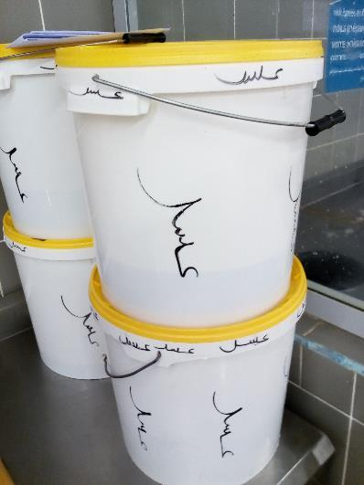
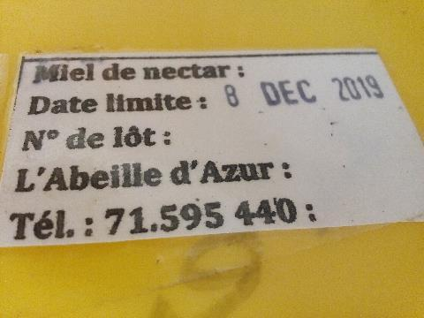
Manque d’indication des mentions obligatoires (DF, Numéro de lot,..)
Sur les étiquettes du fournisseur du miel vendu dans ce rayon.

Slide 5
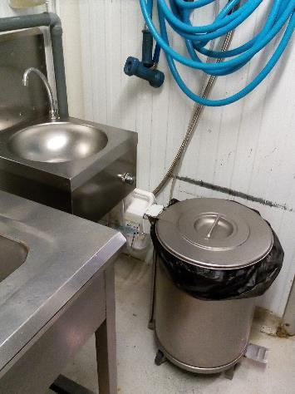
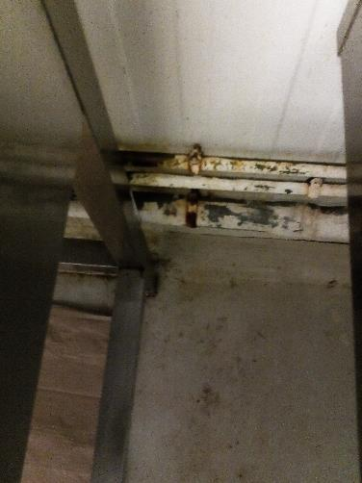
Traiteur: Le poste lave-mains était difficilement accessible par l’emplacement de la poubelle suite à l’étroitesse de l’espace.
Présence de traces de rouille au niveau de la tuyauterie.

Slide 6
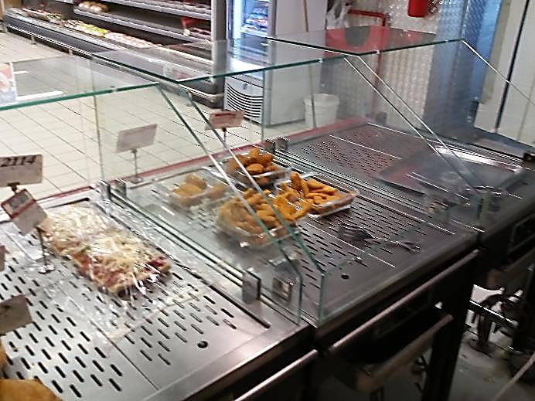
Traiteur: Les meubles d’exposition étaient partiellement protégés.

Slide 7
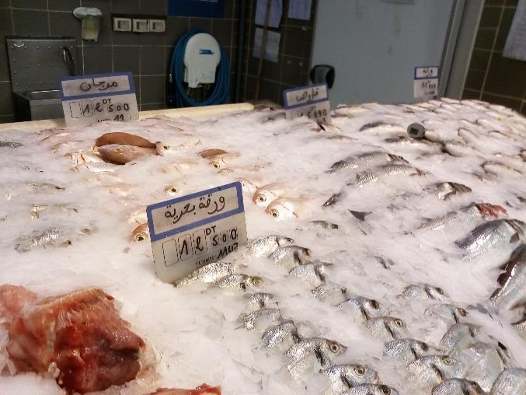
Poissonnerie: Le balisage des produits était effectué seulement en langue arabe.

Slide 8
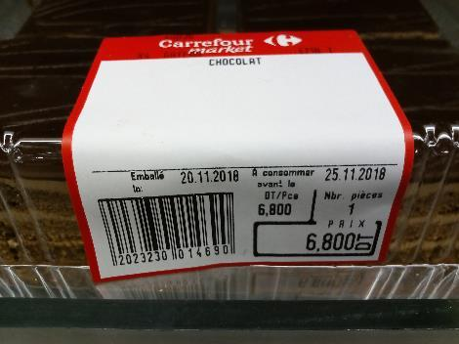
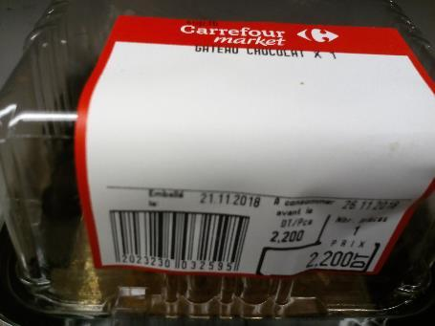
Boul/Pat: Manque d’indication de la mention Produit décongelé à ne pas recongelé sur deux étiquettes balances de gâteaux.

Slide 9
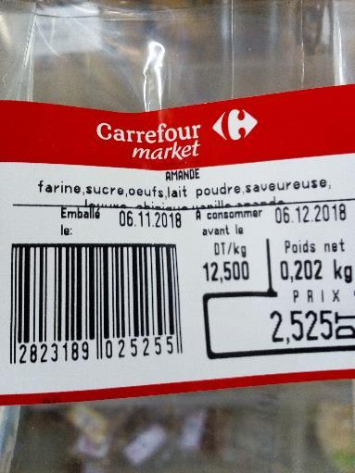
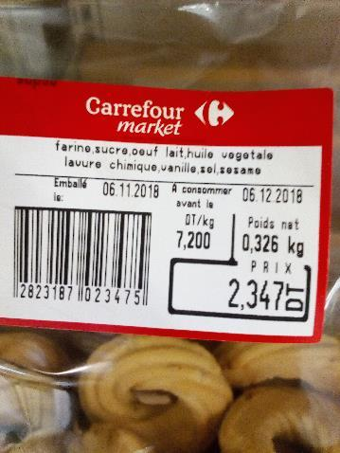
Boul/Pat: Impression incomplète de la liste des ingrédients/de la dénomination du produit sur les étiquettes des produits de la pâtisserie.

Slide 10
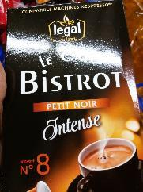
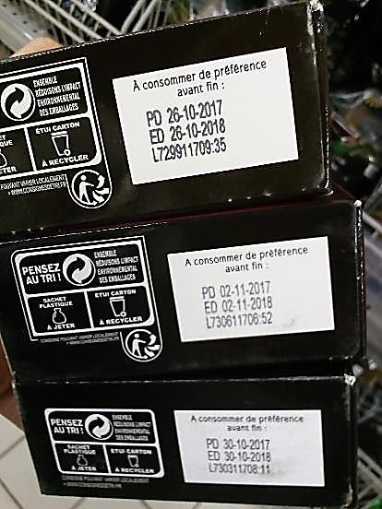
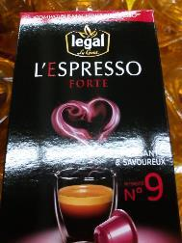
PGC: Dépassement de la DLC pour des boites de capsules de café (plus qu’une dizaine) .

Slide 11
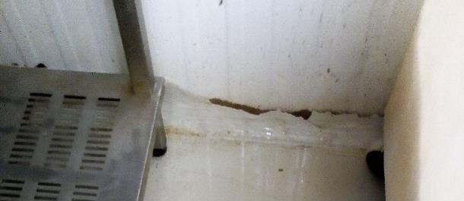
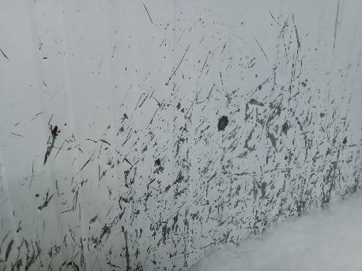
CF poissonnerie: le revêtement mural était écaillé, et les plinthes fissurées avec des traces de rouille.

Slide 12
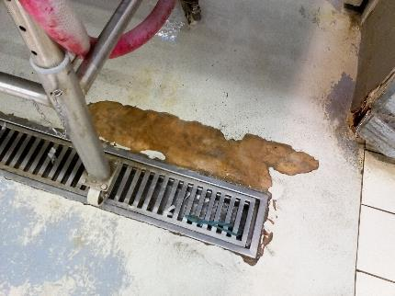
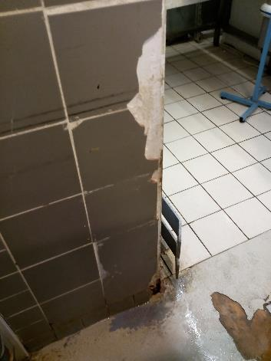
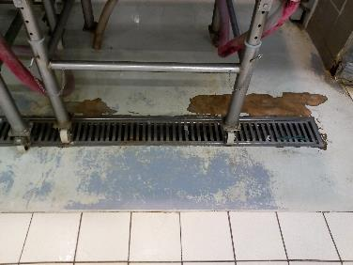
Rayon poissonnerie: Ecaillement du revêtement du sol.
Des morceaux de faïence étaient démontés au niveau du mur avoisinant la CF.

Slide 13
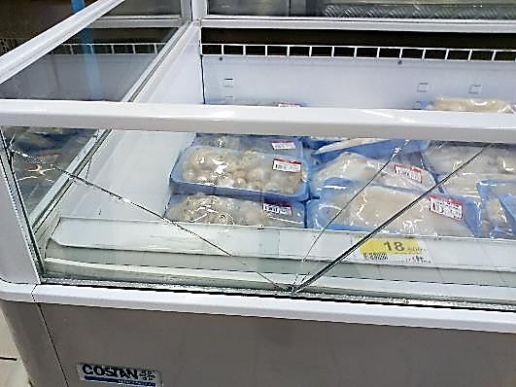
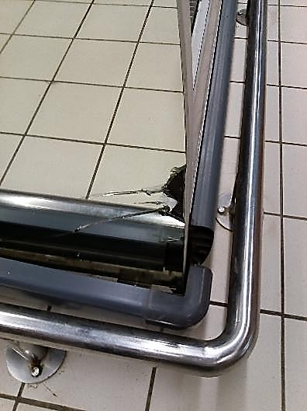
La vitre du meuble LS de la poissonnerie/le miroir de l’un des meubles PLS étaient fissurés.

Slide 14
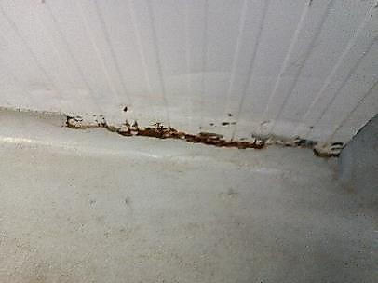
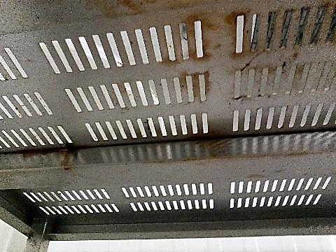
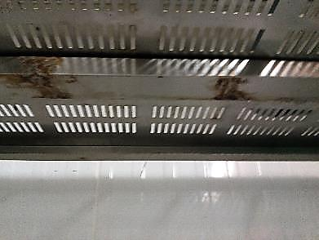
CF FLEG: Présence de traces de rouille au niveau des étagères.
La plinthe était fissurée et rouillée.

Slide 15
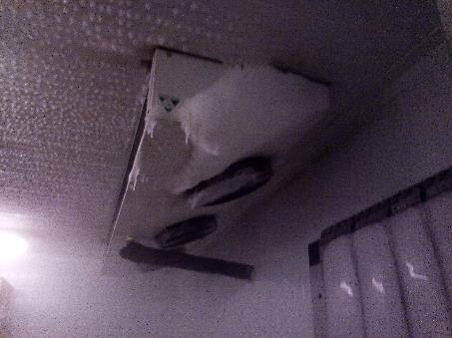
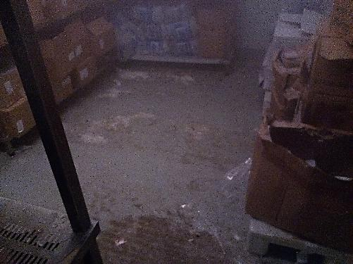
CF négative: Développement d’une quantité importante de givre.
Le sol présentait des traces persistantes de givre .

Slide 16
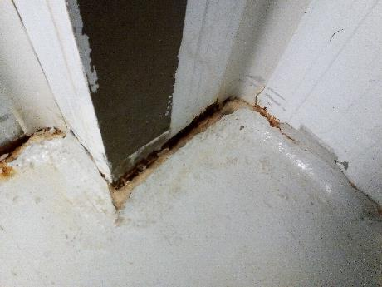
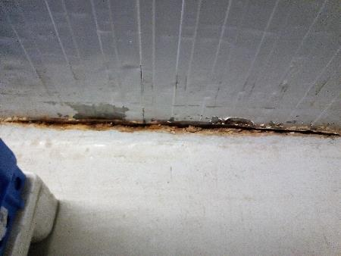
CF PLS: Plinthes démontées à plusieurs niveaux avec traces de rouille.

Slide 17
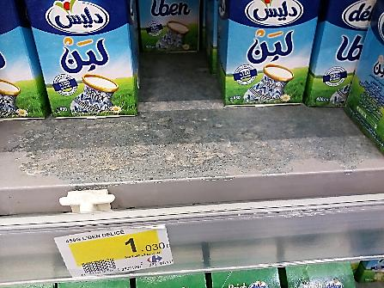
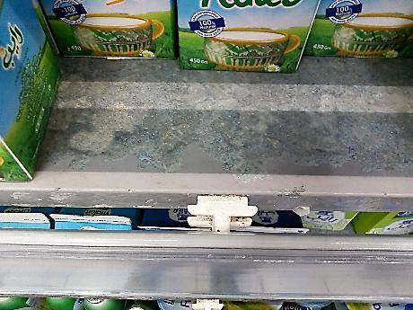
PLS:Le revêtement de certaines étagères était écaillé.

Slide 18
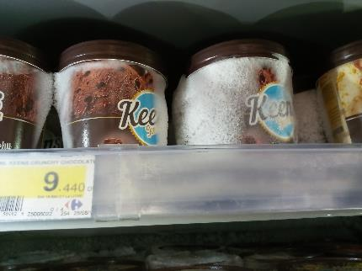
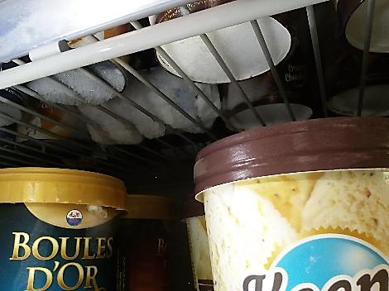
Meuble des surgelés PLS: Présence d’une quantité de givre du côté des pots de crèmes glacées.

Slide 19
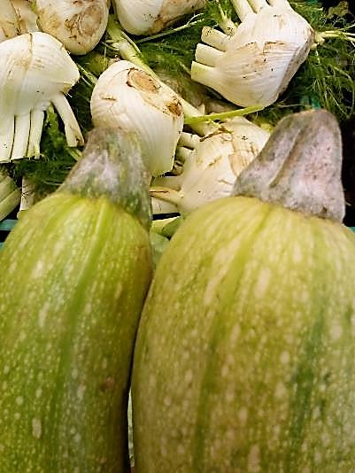
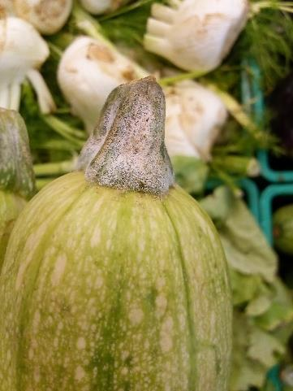
FLEG: Présence de moisissures sur les tiges des courgettes.

Slide 20
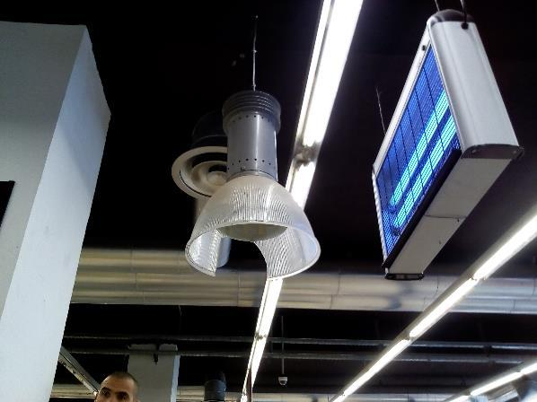
FLEG: Certaines lampes luminaires placées au dessus des caisses d’exposition étaient fissurées/cassées.

